Slide 1

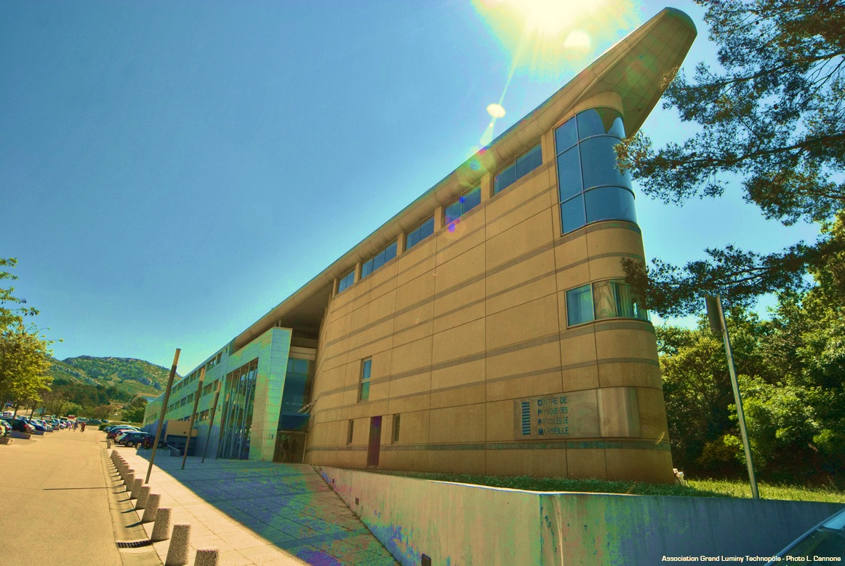


UMR7346
Centre de
Physique des
Particules de
Marseille
© Francis Quintric
José Busto(busto@cppm.in2p3.fr) – Janvier 2019

Slide 2
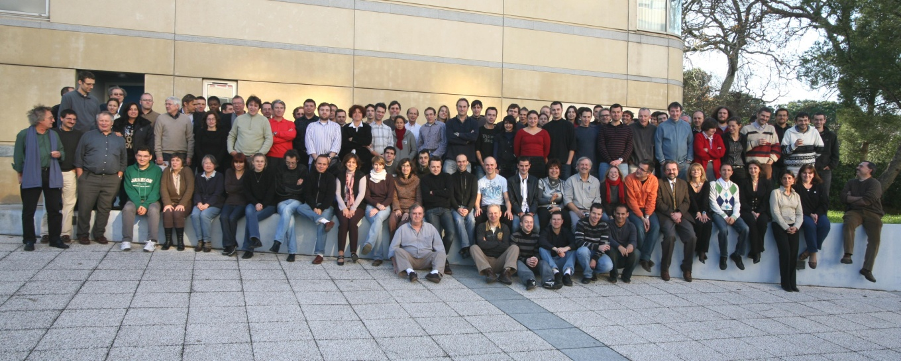

© Francis Quintric
Unité Mixte de Recherche CNRS/AMU forte de ~160 personnes :
~40 Chercheurs CNRS & Enseignants-Chercheurs AMU
~90 Ingénieurs/Techniciens en mécanique, électronique, informatique,
instrumentation, administration
~30 étudiants en thèse
~60 visiteurs étrangers
~40 stagiaires par an
~200 publications scientifiques/an, 8 brevets, 2 startups
Participation à des expériences internationales majeures
pour sonder le cœur de l’Univers et de la Matière

Slide 3
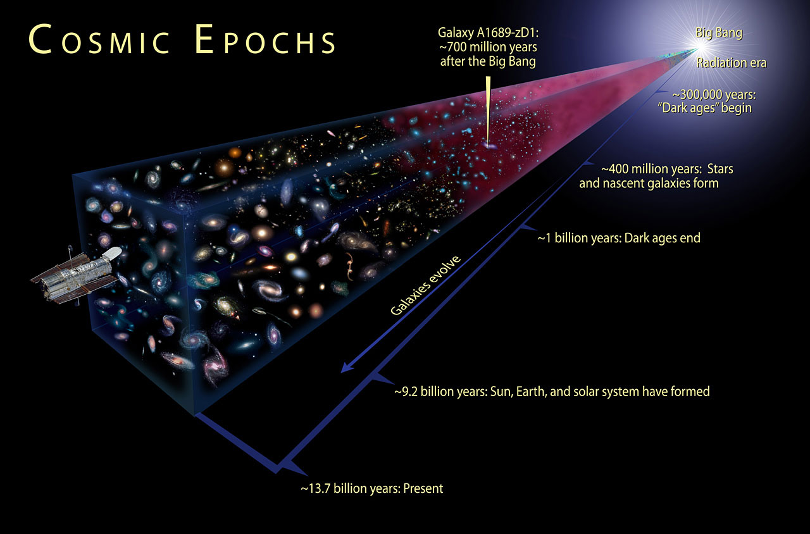
La Recherche au CPPM : la Physique des deux infinis !
Physique des
Particules
Cosmologie
Astroparticules

Slide 4
De l’infiniment petit à l’infiniment grand
Comprendre notre Univers,
De quoi il est fait et comment il évolue…
Physique des
Particules
Inter-
disciplinarité
et
Applications
sociétales
Astroparticules
Cosmologie
Notes:
Analyse
Projet du CPPM
Nous avons l’habitude de mettre ceci :
Au cœur de l’Univers et de la matière
Qui fédère à la fois la cosmologie, l’astroparticule et aussi la physique des particules
D’une manière générale, en français il y a un blanc avant et après les deux points (:)

Slide 5
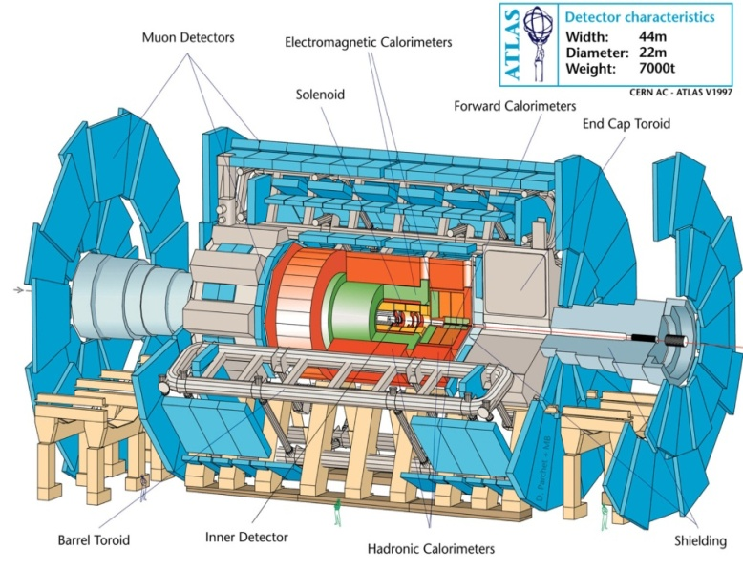
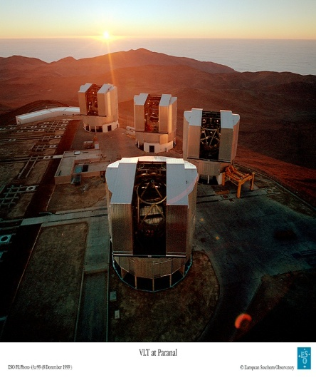
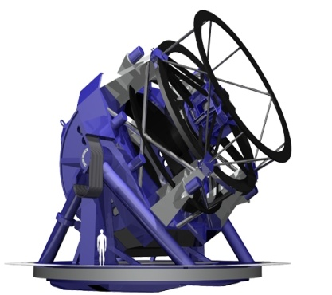
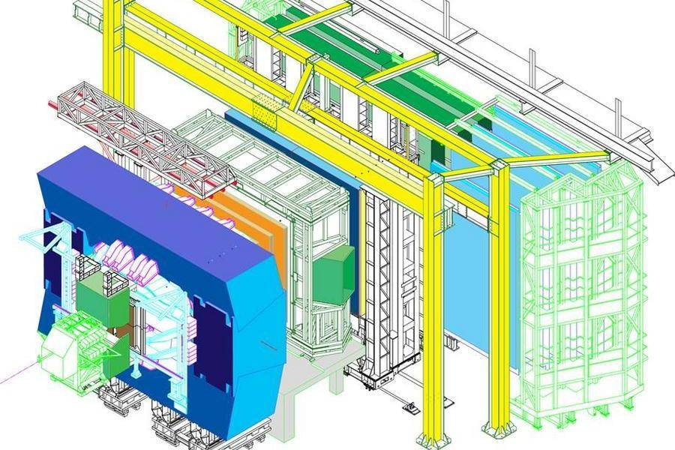

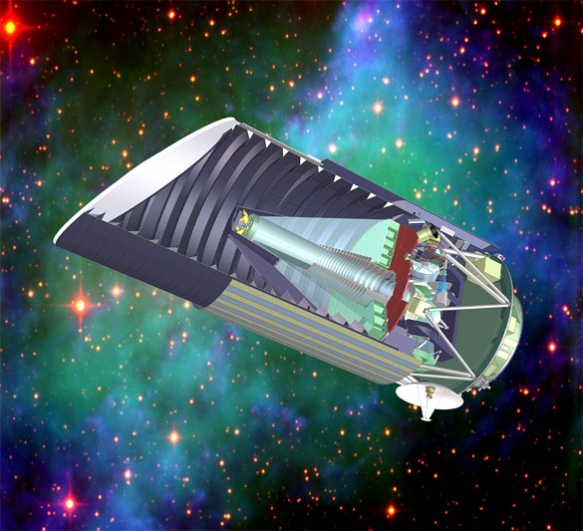
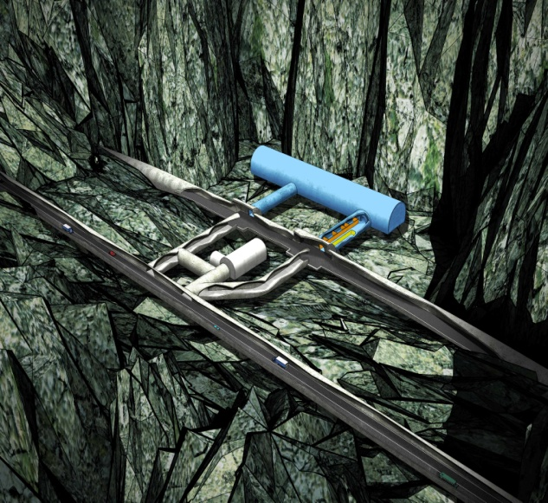
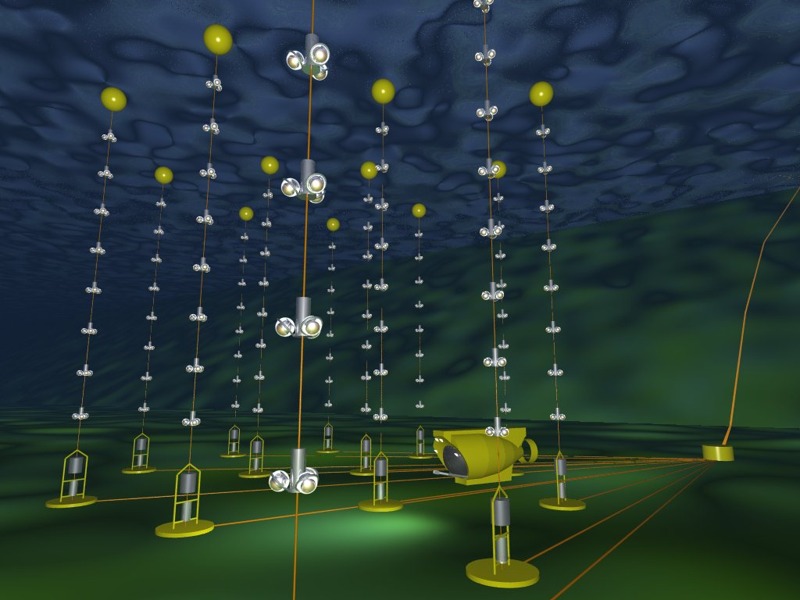
auprès des accélérateurs
au sommet des montagnes
SNLS/SNFactory
BOSS/eBOSS
DESI
LSST
ATLAS @ LHC/CERN
p-p 7, 8 and 13TeV
Collaborations
Scientifiques
Internationales
tout autour de
la planète…
dans l’espace
LHCb @ LHC/CERN
EUCLID
SVOM
sous les Alpes
sur les hauts plateaux
au fond de la mer
HESS
CTA
ANTARES
KM3NeT/ORCA
SuperNEMO
Notes:
5
Groupe Evaluation AERES 13-14 janvier 2011

Slide 6
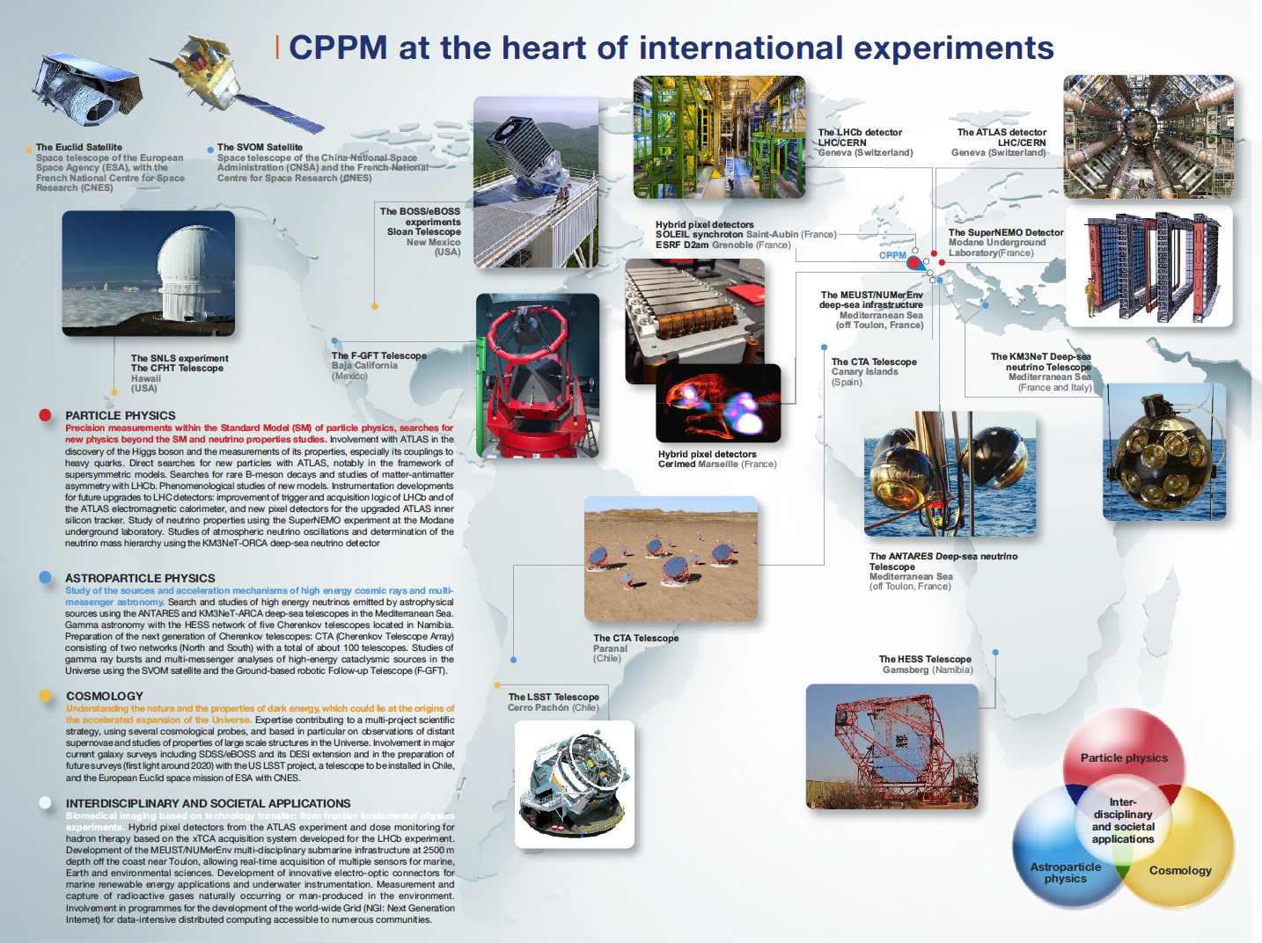

ATLAS
LHCb
KM3NeT/ORCA
SuperNEMO
HESS
CTA
ANTARES
KM3NeT
SVOM & F-GFT
SNLS
BOSS/eBOSS
LSST
Euclid
Pixel detectors for medical imaging
GRID computing
MEUST/NUMerEnv
deep-sea infrastructure

Slide 7
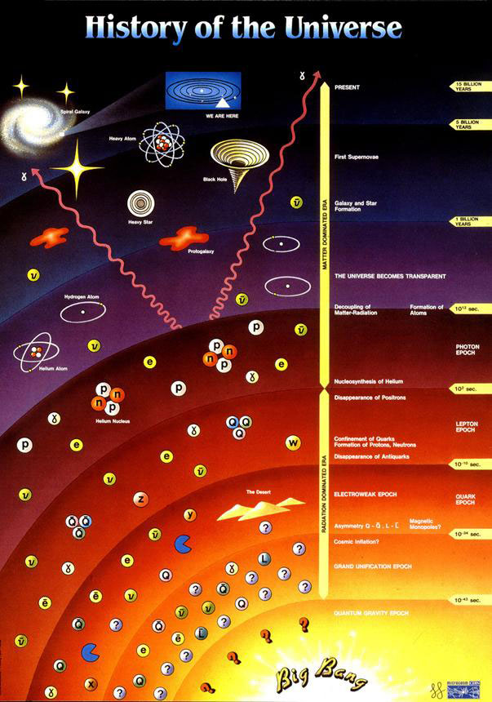
La physique des particules
Étude des constituants élémentaires de la matière et de leurs interactions
  constituants élémentaires : « particules » sans structure interne
  interactions : les forces qui s'exercent entre ces composants élémentaires
Présentes dans l'univers primordial, dense et chaud
Dans l'univers « froid » d'aujourd'hui, la plupart de ces particules ont maintenant disparu
  créées artificiellement dans des accélérateurs (collisionneurs) de particules qui reproduisent les conditions existant aux premiers instants de l'univers
    plus on accélère les particules,
    plus on met d'énergie en jeu,
    plus on remonte dans le temps !

Slide 8
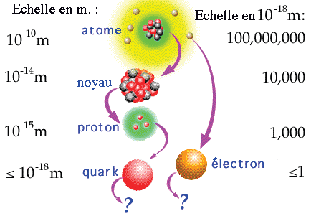
Échelle des distances en physique des particules
Int. Coulomb
Int. Gravitation
Int. Forte
Int. Faible

Slide 9

Le Modèle Standard

Slide 10
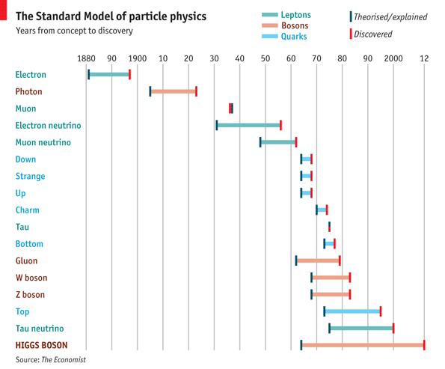
The quest of Elementary Particles

Slide 11
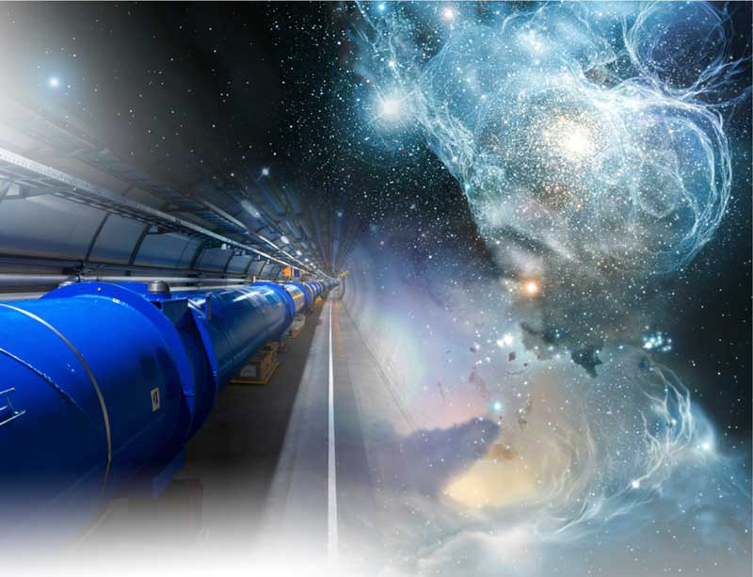
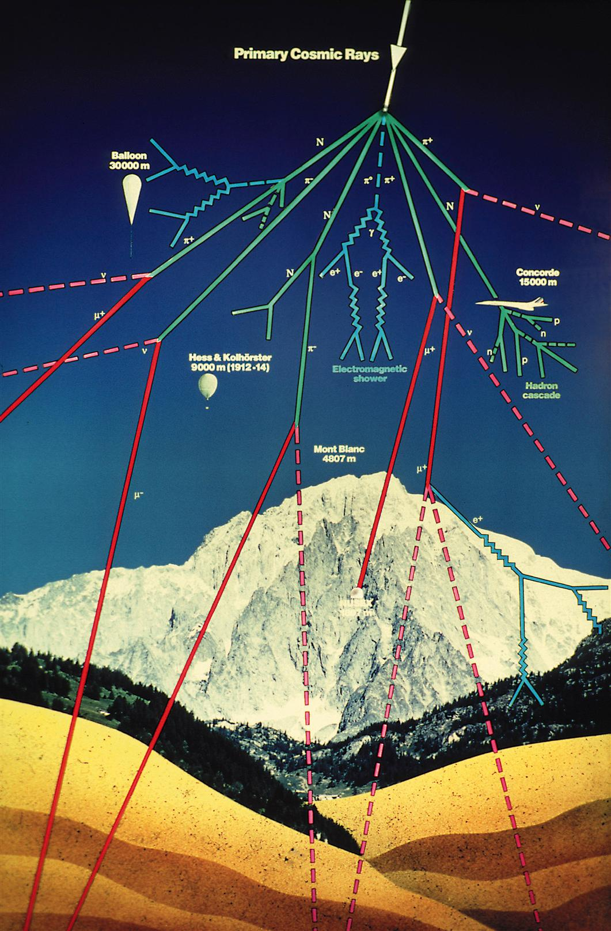
Sources de particules
L’Univers &
les Rayons Cosmiques
(protons, photons, électrons, neutrinos, muons, …)
Accélérateurs de particules
(protons, photons, électrons, muons, pions, kaons, …)

Slide 12

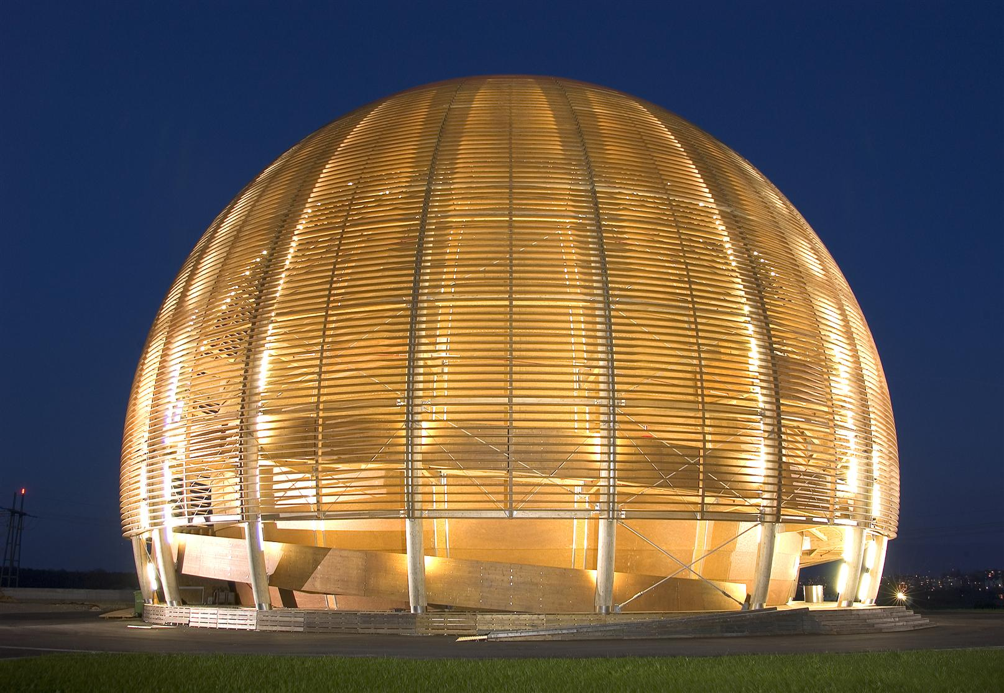
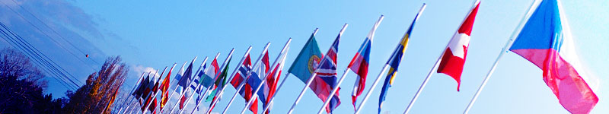
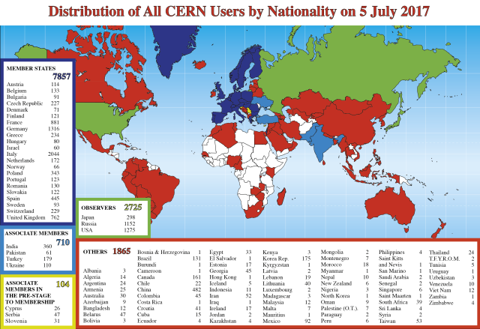
CERN
European Organization for Nuclear Research :
Le plus grand laboratoire européen pour la recherche en Physique des Particules
Organisation internationale
Créé en 1954, 21 états membres
emploie ~2500 personnes
~10 000 utilisateurs (500 instituts, 80 pays)
Nombreuses découvertes scientifiques et techniques
Plusieurs Prix Nobel
Formidable lieu de collaborations internationales
Programme intéressant pour les étudiants d’été

Slide 13
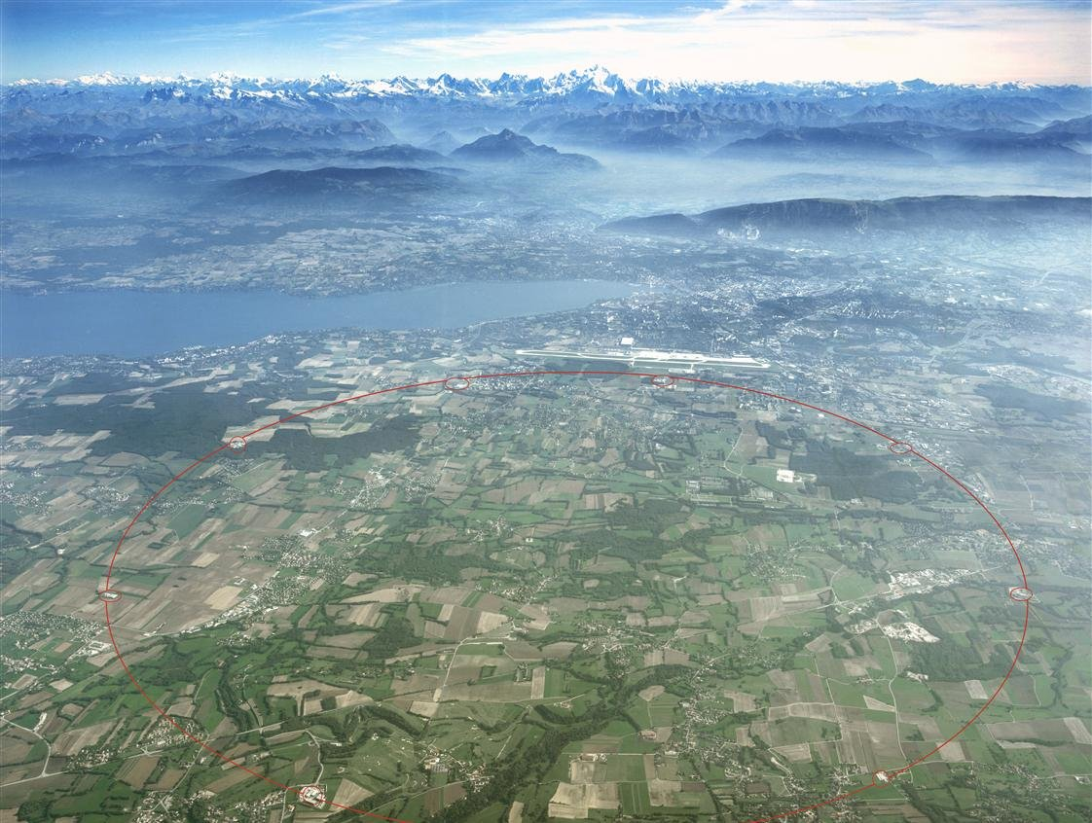
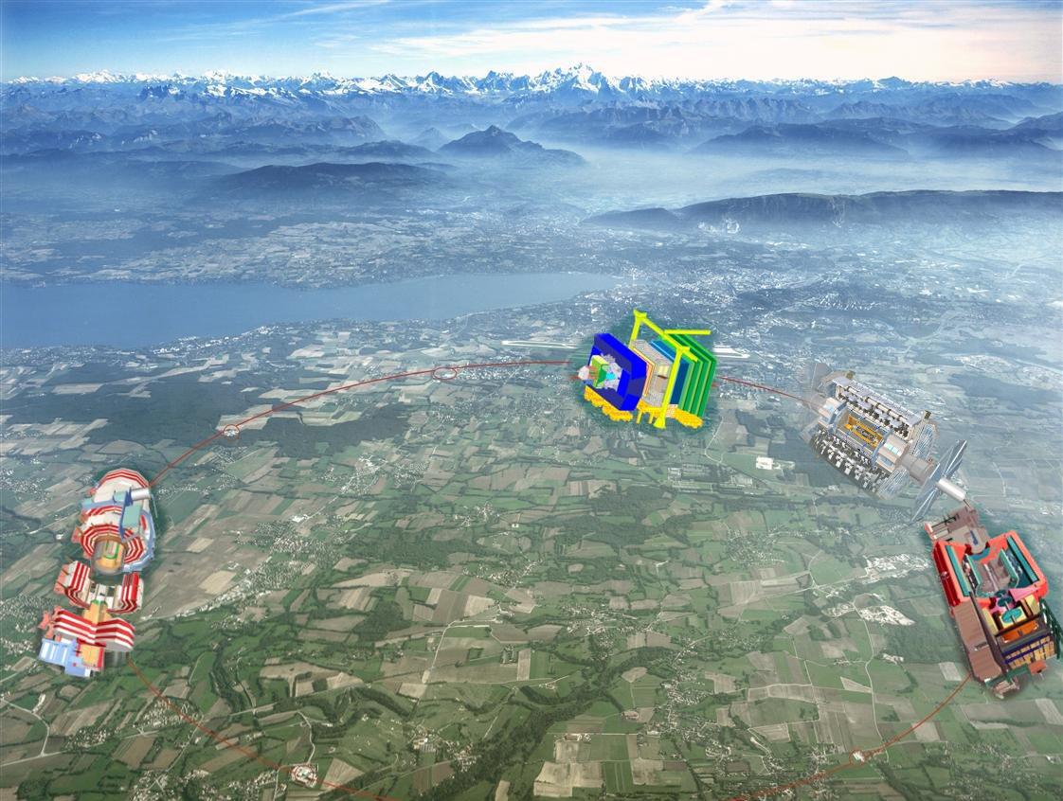

Le LHC : un accélérateur sous-terrain de 27 km
(Large Hadron Collider)
Genève
ATLAS
CMS
LHCb
ALICE

Slide 14
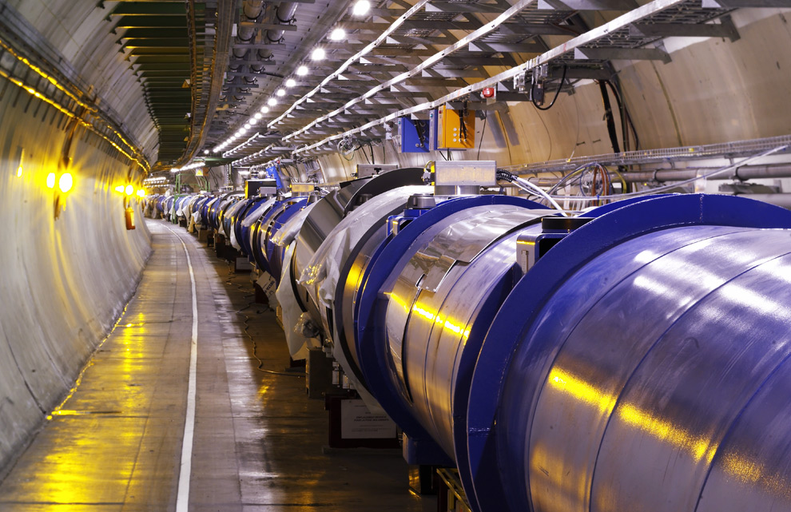
LHC: Large Hadron Collider
7600 Km de câbles supraconducteurs
1232 dipôles 15m/35 tonnes
Température 1.9K (-271°C)
Champ magnétique 8.3T
200 000 fois plus intense que le champ magnétique terrestre
Très haut Vide : 10⁻¹³ atm

Slide 15

ATLAS

Slide 16
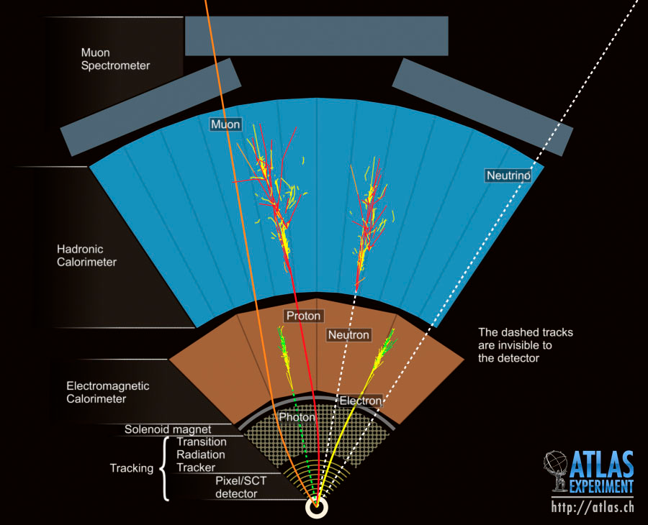

Slide 17
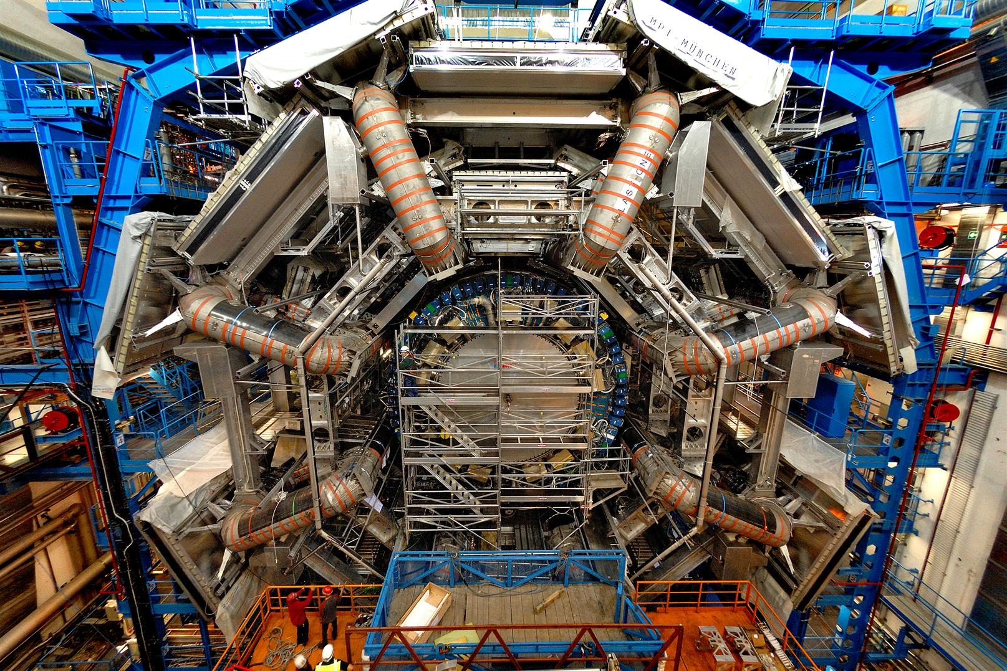
ATLAS
Mesures de précision du Modèle Standard
Découverte et étude du boson de Higgs
Recherche directe de Nouvelle Physique
Détecteur à Pixels
Calorimètre e/γ
Déclenchement et filtrage des données
Computing

Slide 18
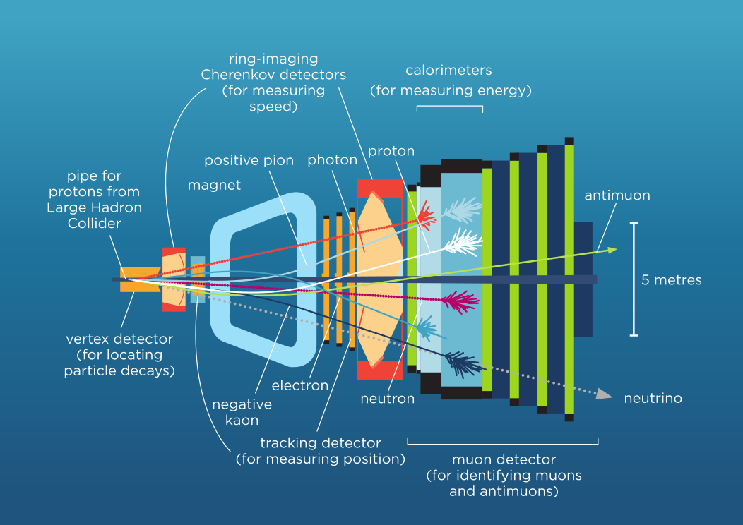


Slide 19
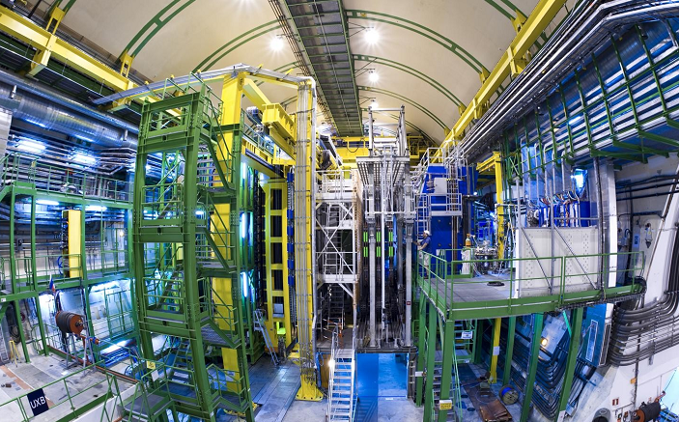
LHCb
Mesures de précision du Modèle Standard
Etude de la violation de la symétrie matière/antimatière
Recherches indirectes de Nouvelle Physique
Trigger/DAQ pour le détecteur de μ

Slide 20
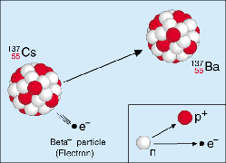
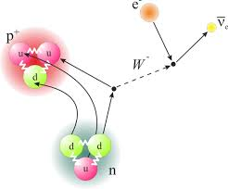
Physique des particles sans accelerator
Décroissance radioactive
-> découverte neutrino
-> interaction faible
-> violation de la parité
-> . . .

Slide 21
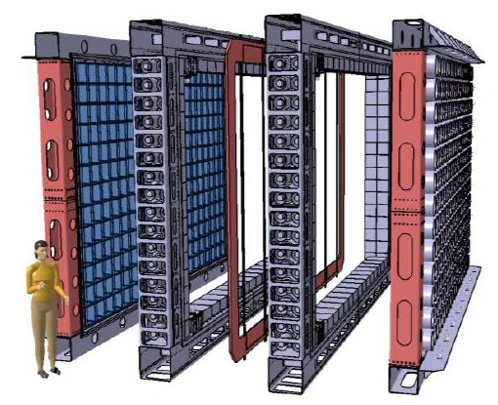
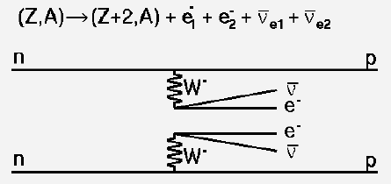
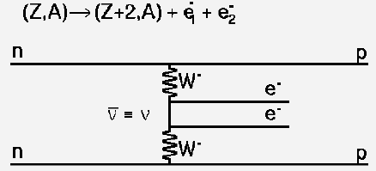
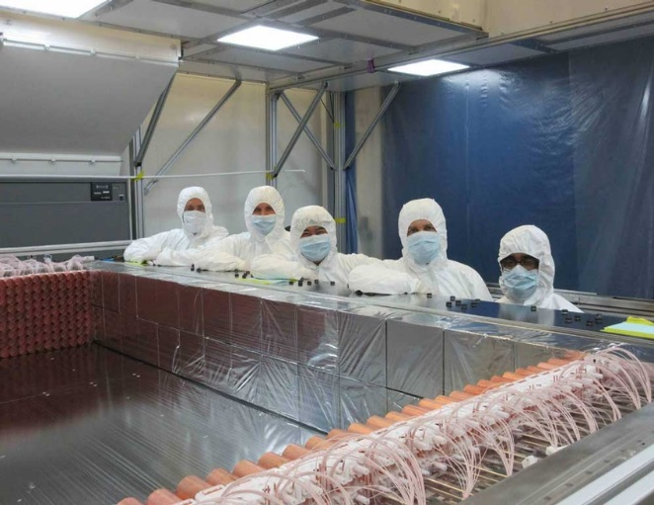
Etude de la nature du Neutrino : SuperNEMO
Désintégration Double-béta :
  avec émission de 2 neutrinos
  sans émission de neutrino
  → seulement possible si
  neutrino = anti-neutrino
Radio-purification du gaz de détection
Asymétrie
Matière - Antimatière
Notes:
21
Groupe Evaluation AERES 13-14 janvier 2011

Slide 22
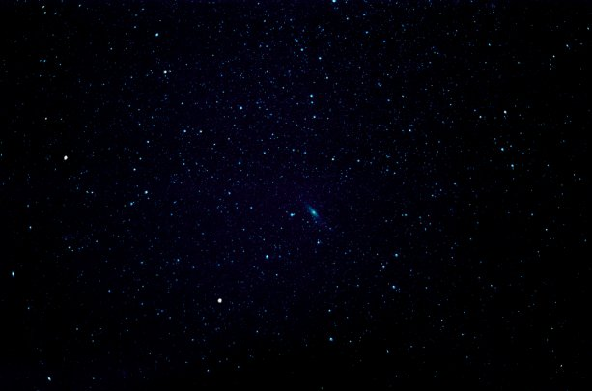
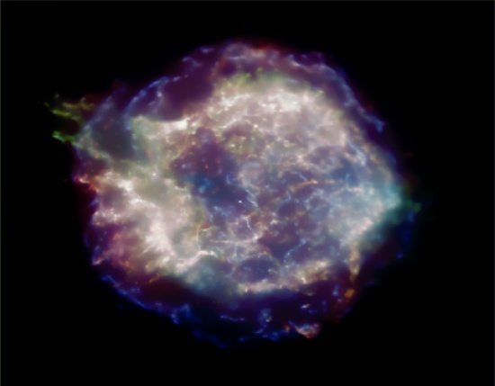
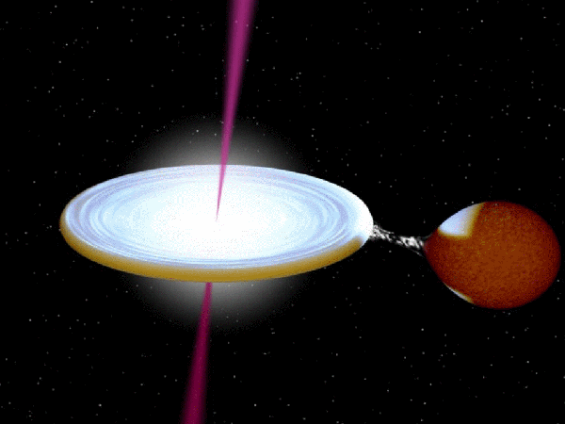
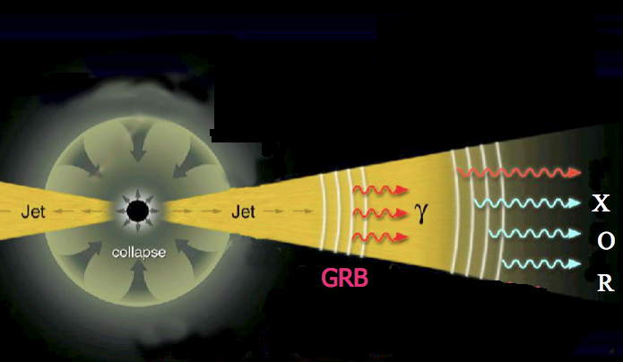
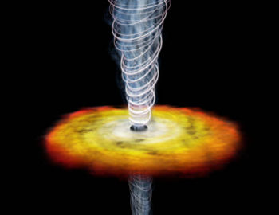
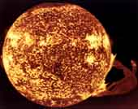
Astropaticules de Haute Energie
Accélérateurs cosmiques
Recherches de Gammas & Neutrinos de haute énergie
Astronomie multi-méssagers
Sursauts Gamma
Restes de Supernovae
μ-quasars
Sources galactiques
Sources extragalactiques
AGNs
Détection indirecte
de Matière Noire
WIMP
ν
neutrinos
Accrétion dans le Soleil
suivie d’auto-annihilations
de particules de Matière Noire
Soleil

Slide 23
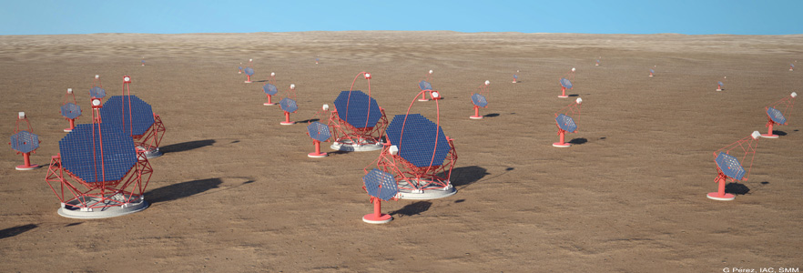

Astronomie Gamma de Haute Energie
HESS &
Galactic Gamma-Ray Sources
Supernova Remnants
Pulsar Wind Nebulae
Pulsar Physics
Star-Formation Regions
The Galactic Centre
X-Ray Binaries & Microquasars
Extra-galactic GR Sources
Active Galactic Nuclei
Extragalactic Background Light
Gamma-Ray Bursts
Galaxy Clusters
Fundamental Physics
Dark Matter
Quantum Gravity
VHE GR probing Space-Time
Charged Cosmic Rays
Bridging the gap TeV-PeV
10-fold sensitivity and energy range of current instruments
~1000 sources and new phenomena expected
28 countries, 186 institutes and > 1000 scientists
CTA
23
Notes:
23
Groupe Evaluation AERES 13-14 janvier 2011

Slide 24

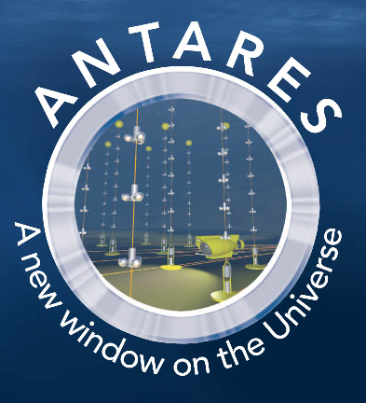
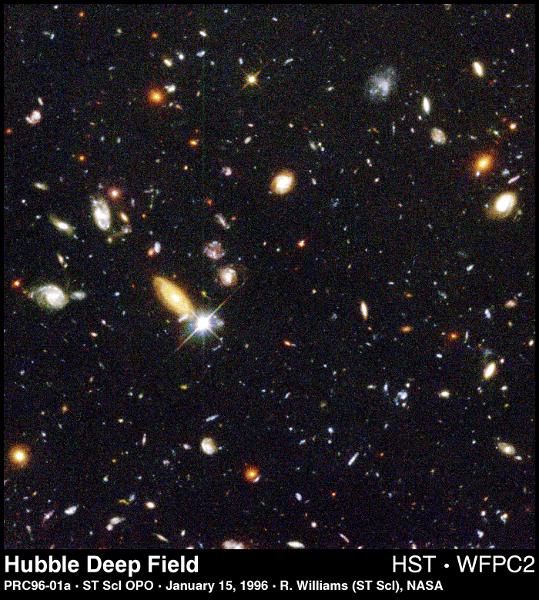
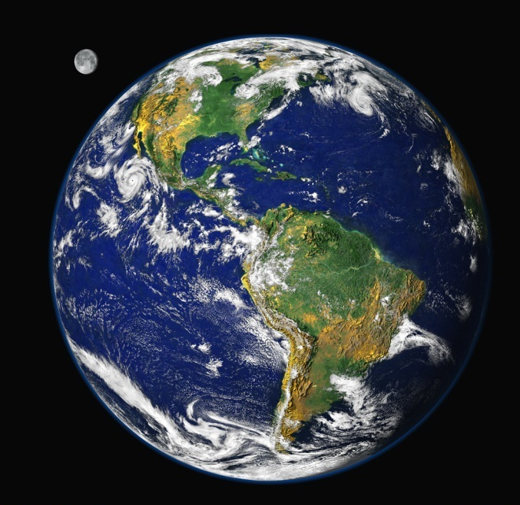
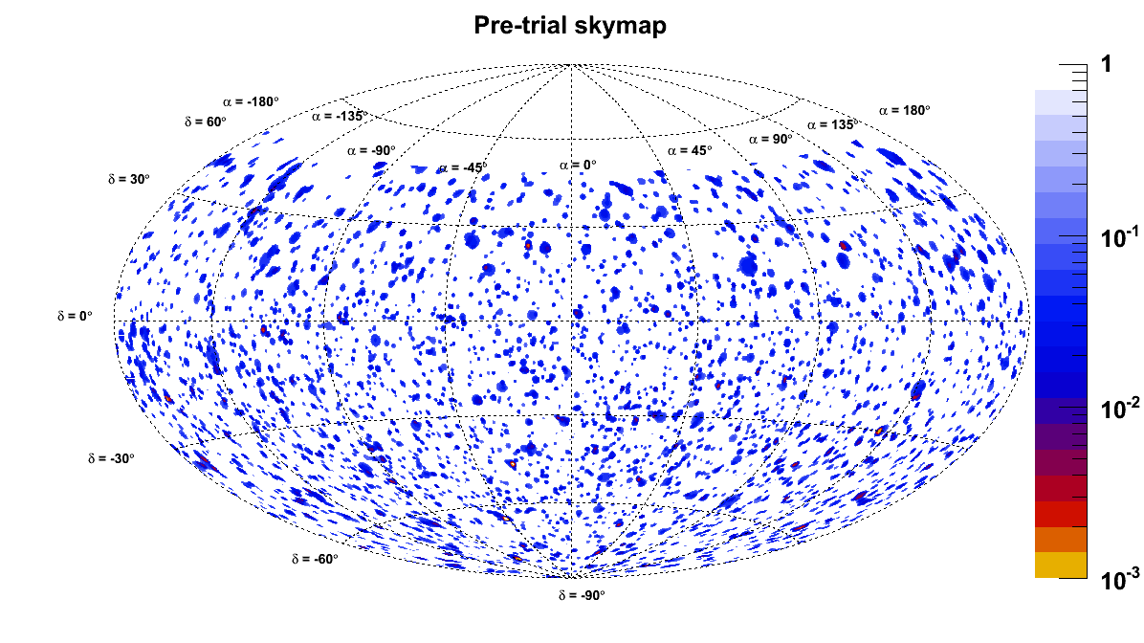
Une nouvelle fenêtre sur l’Univers
μ
ν
Neutrino
Astronomie Neutrino :
Carte des phénomènes les plus catastrophiques de l’Univers

Slide 25
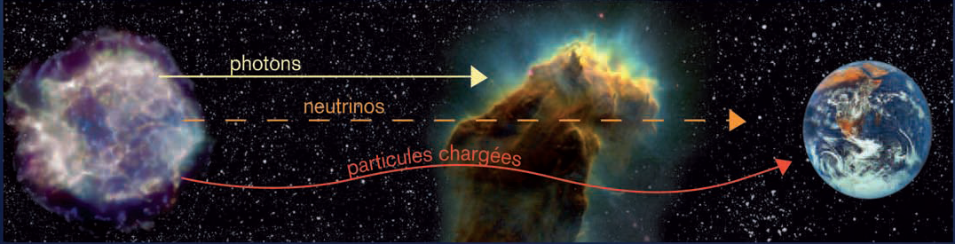
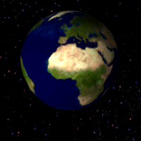
Pourquoi rechercher des neutrinos ?
Avantages du neutrino :
Electriquement neutre, non dévié par les champs magnétiques ➔ astronomie
Non absorbé ➔ observation sur des distances cosmologiques
Intéragit TRES faiblement ➔ s’échappe des régions denses de l’Univers
Inconvénients :
Intéragit TRES faiblement ➔ s’échappe du tres facilement du detecteur
➔ Besoin d’un ENORME volume de détection

Slide 26
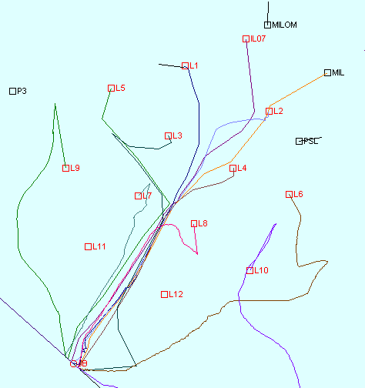
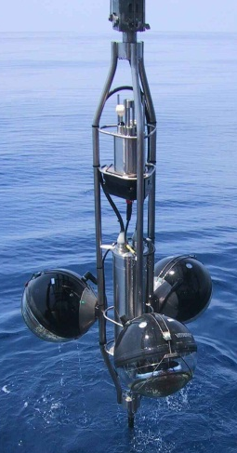
Le détecteur ANTARES
Map of the site
12 lignes
25 étages / ligne
3 PMTs / étage
900 PMTs
Bouée
14.5 m
Etage
350 m
Boîte de Jonction
100 m
~60-75 m
Câble
Electro-optique
Profondeur : 2500m
Détecteur complet depuis mai 2008

Slide 27

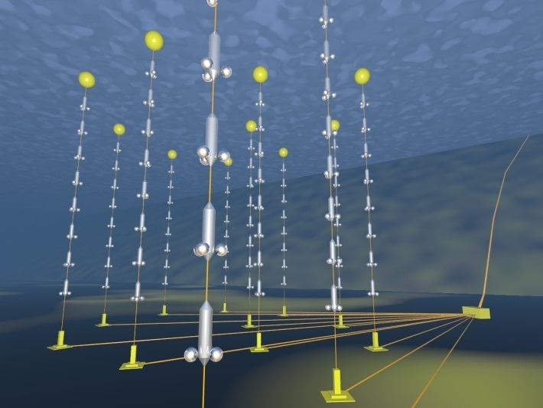
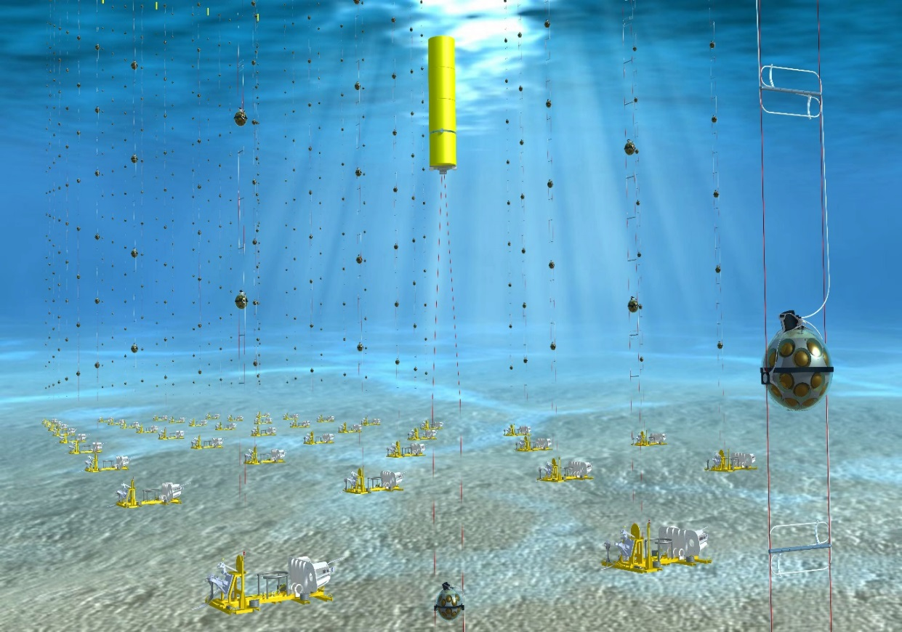
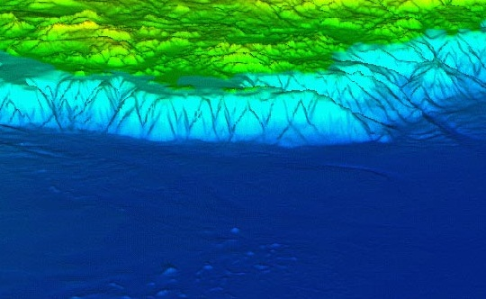



Le Télescope à neutrinos KM3NeT
12 lignes, 900 OMs
~700 lignes, ~12 000 OMs
Détecteur installé sur 3 sites profonds
en Mer Méditerranée au large de
Toulon (France), Sicile et Grèce
Observatoire multidisciplinaire
permanent en mer profonde

Slide 28






Mesure de la Hiérarchie de Masse des Neutrinos avec les oscillations des neutrinos atmosphériques
Paramètre fondamental
de la nature des neutrinos
toujours inconnu !!
P(νμ → νμ) for θ=130º
1
P (νx → νμ)
IH
NH
0.5
νμ
νe
0
1
5
10
Eν [GeV]
Etudes précise du flux des neutrinos atmosphériques de quelques GeV
interagissant dans la Terre

Slide 29


Recherches en Cosmologie
Observations photométrique spectroscopiques de supernovæ
pour contraindre les paramètres cosmologiques (SNLS, SNfactory)
Cartographie 3D de 1,5 millions de galaxies et 160000 quasars (BOSS, SDSS-III) pour mesurer les oscillations acoustiques baryoniques

Slide 30


LSST
Premières lumières en 2020,
Etudes de 10 millions de supernovæ !
Changeur de filtre de la camera,
simulation, analyses

Slide 31






Euclid
Lancement : 2020
Vue d’artiste du satellite EUCLID explorant l’Univers Sombre depuis le point de Lagrange Terre-Soleil L2 – © ESA
Télescope de 1.2 m de diamètre avec 2 instruments:
Imageur visible panoramic de haute qualité (VIS)
Photomètre et spectrographe Near IR (NISP)
pour étudier l’extension de l’Univers et l’evolution
des structures cosmiques, avec les mesures des
effets de lentilles gravitationelles (GL) et de
distribution 3D des structures
- Mission 6 ans : 10 milliards de sources incluant
1 milliard pour GL et 50 millions de galaxies
redshifts used for galaxy clustering
Spectrographe IR
Segment sol
31
Notes:
31
Groupe Evaluation AERES 13-14 janvier 2011

Slide 32





Forte Activité Interdisciplinaire
Imagerie
bio-médicale, démantèlement centrale nucléraire, etc.
?
Grille de Calcul
Tier-2 LHC
Big Data
Autour d’ANTARES & KM3NeT/MEUST/NUMerEnv :
Sciences de la Mer, Terre & Environnement
?
?
Matière
Noire
95%
Energie
Noire
Notes:
32
Groupe Evaluation AERES 13-14 janvier 2011

Slide 33



Imagerie biomédicale par Rayons X
Creation d’une
startup

Slide 34






Imagerie biomédicale par Rayons X
imXgam
Anatomie
+ Biologie
reins
Fusion logicielle
X-Ray CTscan
Fusion des images
vessie
PET scan
positron
electron

Slide 35






Des services techniques de pointe
pour des recherches de pointe…
Micro-électronique CMOS et 3D, résistante aux radiations
    Détecteurs pixels pour expérience de physique des particules (ATLAS)
    Transfert à l’imagerie X (imXgam) → 4 brevets+ startup
Acquisition et traitement de très grands quantités de données
Acquisition rapide de données et transmissions sur fibres optiques (LHCb)
    Conception générique pour pouvoir être transférée et valorisée
Caractérisation de détecteurs infrarouges pour le spatial (RENOIR)
    Laboratoire identifié par CNES et ESA
Infrastructures sous-marines profondes (ANTARES, KM3NeT)
    Systèmes/électroniques en équipression
    Connectique sous-marine → 2 brevets + startup
    intérêts d’industriels en Oil&Gas
    et Energies Renouvelables
Electronique
DAQ/info
Instrumentation
Très fortes
compétences
techniques
Mécanique

Slide 36


Transmission du savoir
Université et écoles d’ingénieurs
  Fort investissement dans les formations et l’administration
Formation des jeunes par la recherche
  En moyenne, 30 doctorants et 40 stagiaires par an
Communication scientifique
  Organisation régulière de conférences scientifiques et ateliers à portées nationale et internationale
Actions de communication & diffusion de culture scientifique
  En direction des jeunes (primaires, collègiens, lycéens), professeurs, écoles et grand public :
    Outils didactiques (Roue Cosmique, Cosmophone, e-Peron,…)
    Cycle de conférences mensuelles grand public depuis 2005 !
    Masterclasses de Physique des Particules
    Expositions, Fête de la Science,…
    CPPM@Twitter : https://twitter.com/CPPMLuminy

